Slide 1
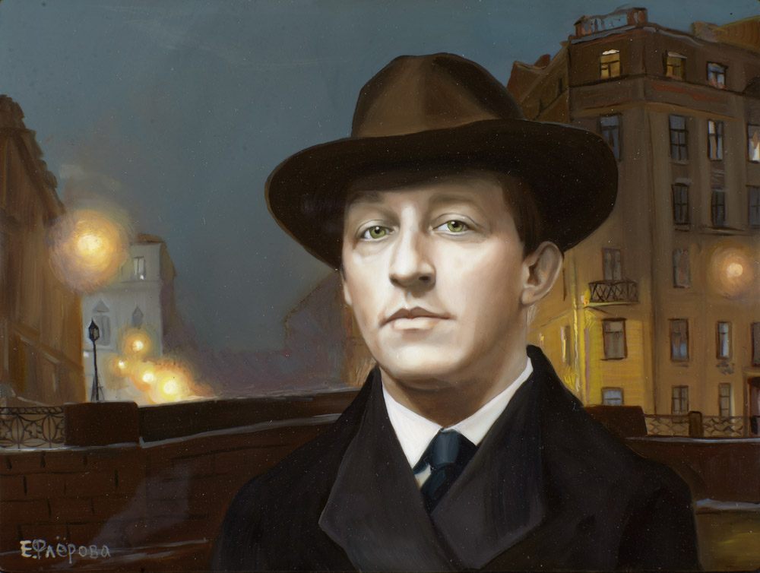
Александр блок
Презентация по русской литературе для слушателей подготовительного отделения, подготовительных курсов и абитуриентов
«О доблестях, о подвигах, о славе»
Составители:
старший преподаватель кафедры довузовской подготовки и профориентации Королёва Е.А.;
слушатель филологического профиля Гулевич Ирина

Slide 2
«О доблестях, о подвигах, о славе»
О доблестях, о подвигах, о славе
Я забывал на горестной земле,
Когда твое лицо в простой оправе
Передо мной сияло на столе.
Но час настал, и ты ушла из дому.
Я бросил в ночь заветное кольцо.
Ты отдала свою судьбу другому,
И я забыл прекрасное лицо.
Летели дни, крутясь проклятым роем…
Вино и страсть терзали жизнь мою…
И вспомнил я тебя пред аналоем,
И звал тебя, как молодость свою…
Я звал тебя, но ты не оглянулась,
Я слезы лил, но ты не снизошла.
Ты в синий плащ печально завернулась,
В сырую ночь ты из дому ушла.
Не знаю, где приют твоей гордыне
Ты, милая, ты, нежная, нашла…
Я крепко сплю, мне снится плащ твой синий,
В котором ты в сырую ночь ушла…
Уж не мечтать о нежности, о славе,
Все миновалось, молодость прошла!
Твое лицо в его простой оправе
Своей рукой убрал я со стола.

Slide 3
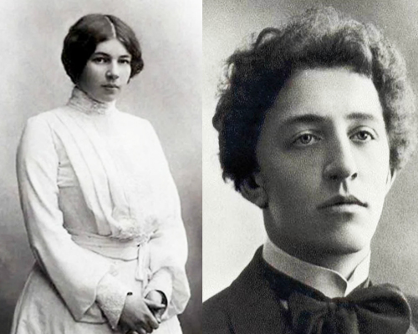
Стихотворение Блока «О доблестях, о подвигах, о славе…» относится к любовной лирике поэта. Оно посвящено реальному событию в жизни. Блок написал его в 1908 г., сразу же после того, как его покинула жена. Следует заметить, что их отношения были очень странными. Между творческими людьми редко складываются прочные семейные отношения. Бурная жизнь постоянно толкает их на поиски новых сильных впечатлений. Так и произошло в семье Блока. Менделеева покинула его ради другого поэта – Андрея Белого. Блок тяжело переживал измену жены, которая долгое время была для него творческой музой.

Slide 4
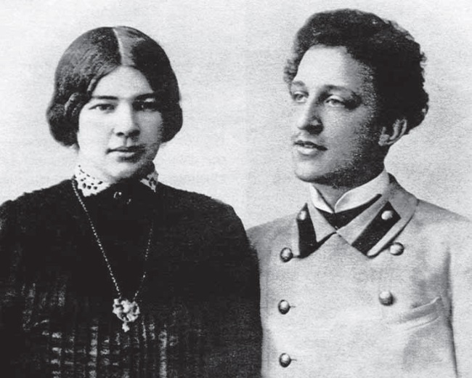
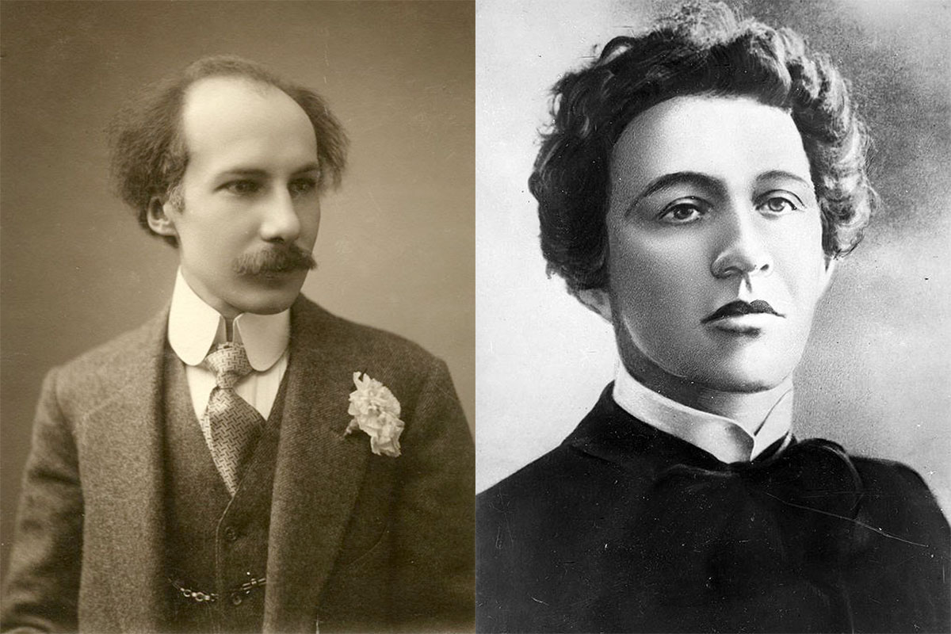
Первое время после измены жены автор был во власти охватившей его злобы и непонимания. Он выбрасывает «заветное кольцо» и уверяет себя, что навсегда забыл о неблагодарной женщине. Лирический герой ищет выхода в «вине и страсти». Но постепенно его захлестывают воспоминания о счастливом прошлом. Брак был заключен в раннем возрасте, поэтому измена жены ассоциируется у Блока с потерей молодости.

Slide 5
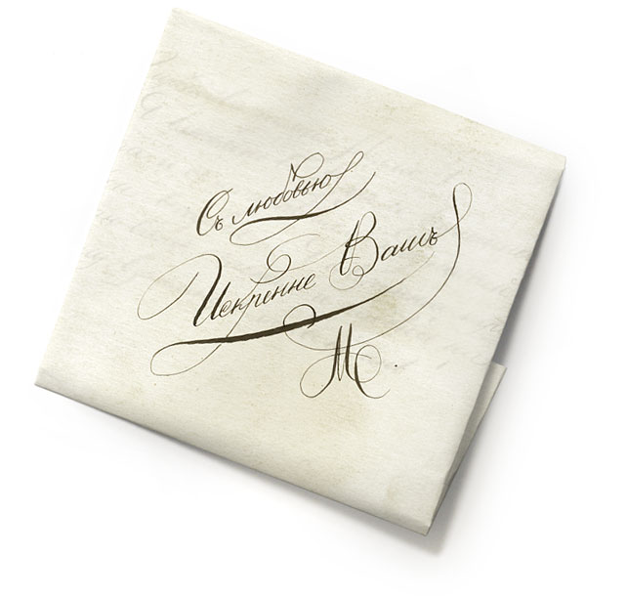
В стихотворении «О доблестях, о подвигах, о славе…» поэт использует яркие образы и символы для создания художественного мира стихотворения.
Жанр стихотворения: любовное послание. В нем лирический герой обращается к своей возлюбленной, а само произведение похоже на письмо в стихах.

Slide 6
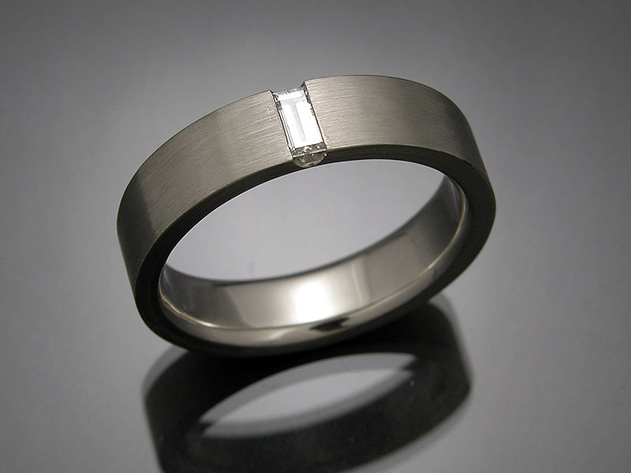
Стихотворение «О доблестях, о подвигах, о славе…» написано пятистопным ямбом и в нем используется перекрёстная рифмовка (ABAB).
Но час настал, и ты ушла из дому.
Я бросил в ночь заветное кольцо.
Ты отдала свою судьбу другому,
И я забыл прекрасное лицо.

Slide 7
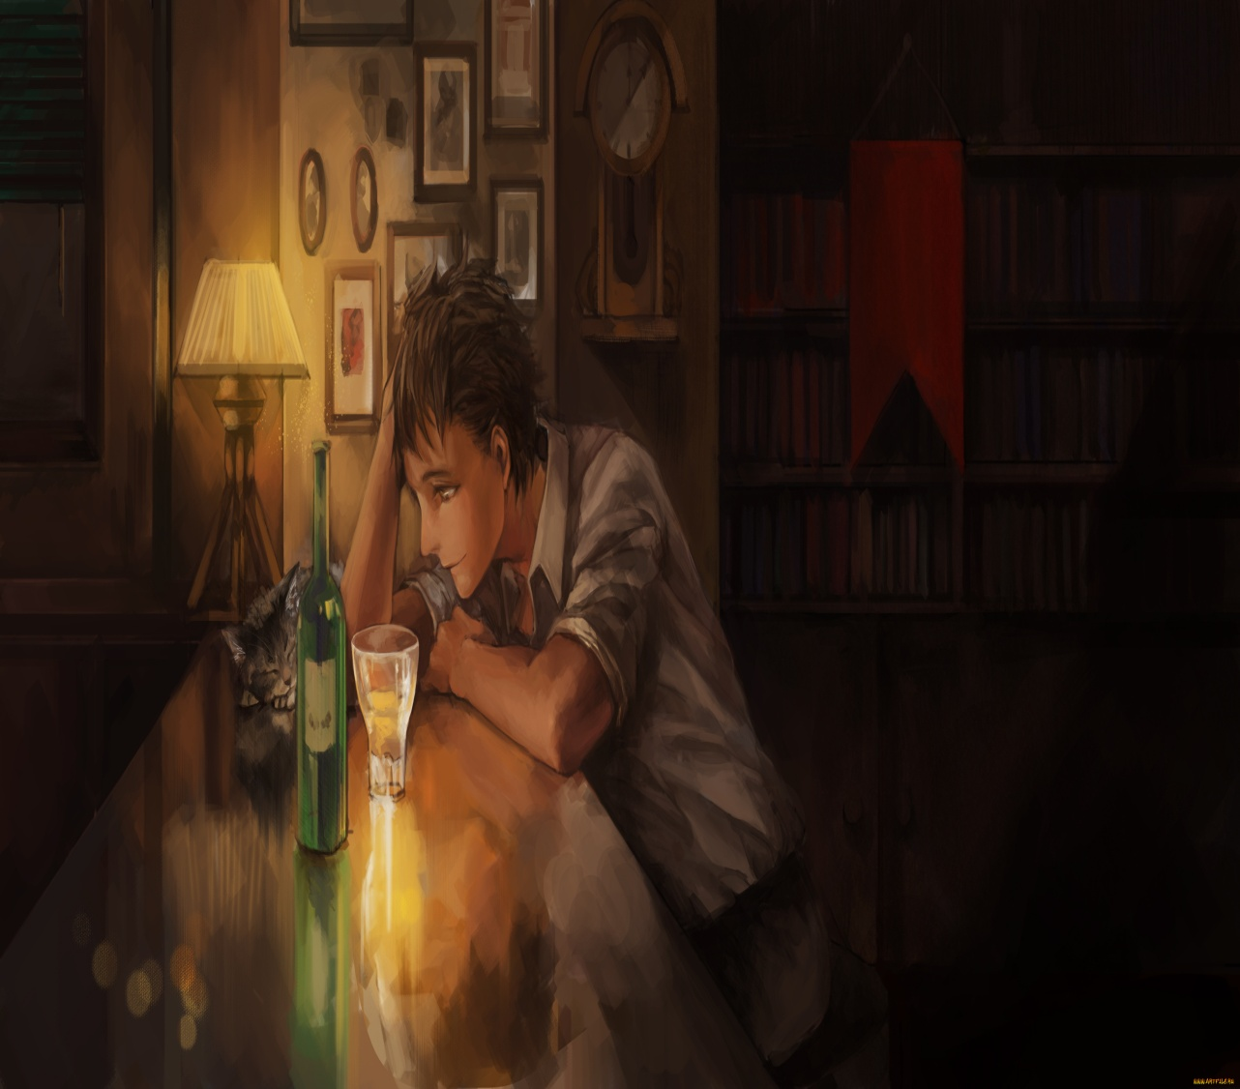
Тема несчастной любви — основная в стихотворении. Лирический герой остался в одиночестве и пытается справиться со своим горем, но это у него получается плохо. До этого поэт описывает те страдания, через которые прошёл прежде, чем отпустить свою печаль.

Slide 8
Проблема измены — важнейшая проблема произведения. Лирический герой перечисляет те мечты, которые ему пришлось принести в жертву, посвятив свою жизнь «служению» одной единственной женщине. Но, несмотря на это, он всё равно остался покинутым и преданным.

Slide 9
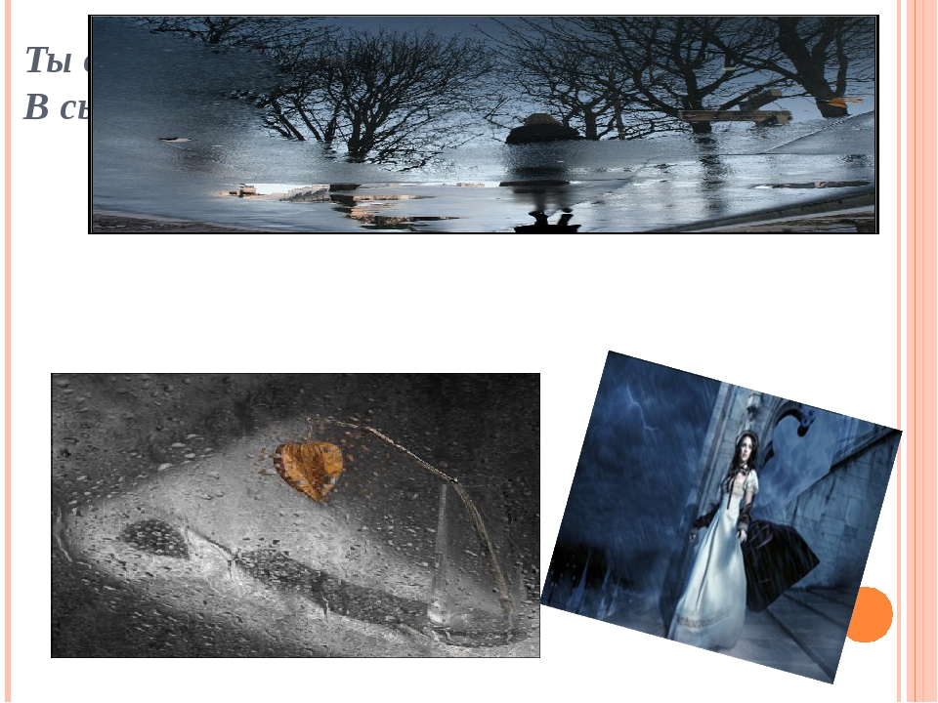
Ты в синий плащ печально завернулась,
В сырую ночь ты из дому ушла.

Slide 10
Блок включает в стихотворение свой любимый синий цвет – «синий плащ», который, по словам Марины Цветаевой, был до тоски любим всей Россией. В искусстве позднего Средневековья синий цвет обозначал измену, о чем, безусловно, было хорошо известно поэту.
Вероятно, символика синего плаща, а также сочетание портрета и аналоя имеют некоторое значение и Блок вполне мог зашифровать некоторые детали и двойные смыслы в данное повествование.

Slide 11
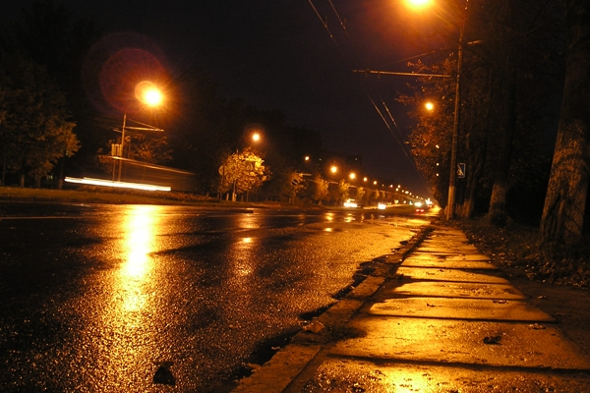
Те дни, когда лицо любимой сияло, сменили страшные дни, крутящиеся «проклятым роем».
Образ «страшного мира» символичен, он один из ключевых в стихотворении. Сливаясь с образом сырой ночи, он контрастирует с «синим плащом» прошлого, плащом, в который завернулась героиня, уходя из дома

Slide 12
Стихотворение «О доблестях, о подвигах, о славе...» имеет кольцевую композицию: первая строфа повторяет последнюю, но противопоставлена ей. Этот прием замыкает стихотворение в безысходный круг: в словах лирического героя звучит лишь горечь и отчаяние, чистая мечта развеяна, герой больше не верит в любовь:
Уж не мечтать о нежности, о славе,
Все миновалось, молодость прошла!
Твое лицо в его простой оправе
Своей рукой убрал я со стола.

Slide 13
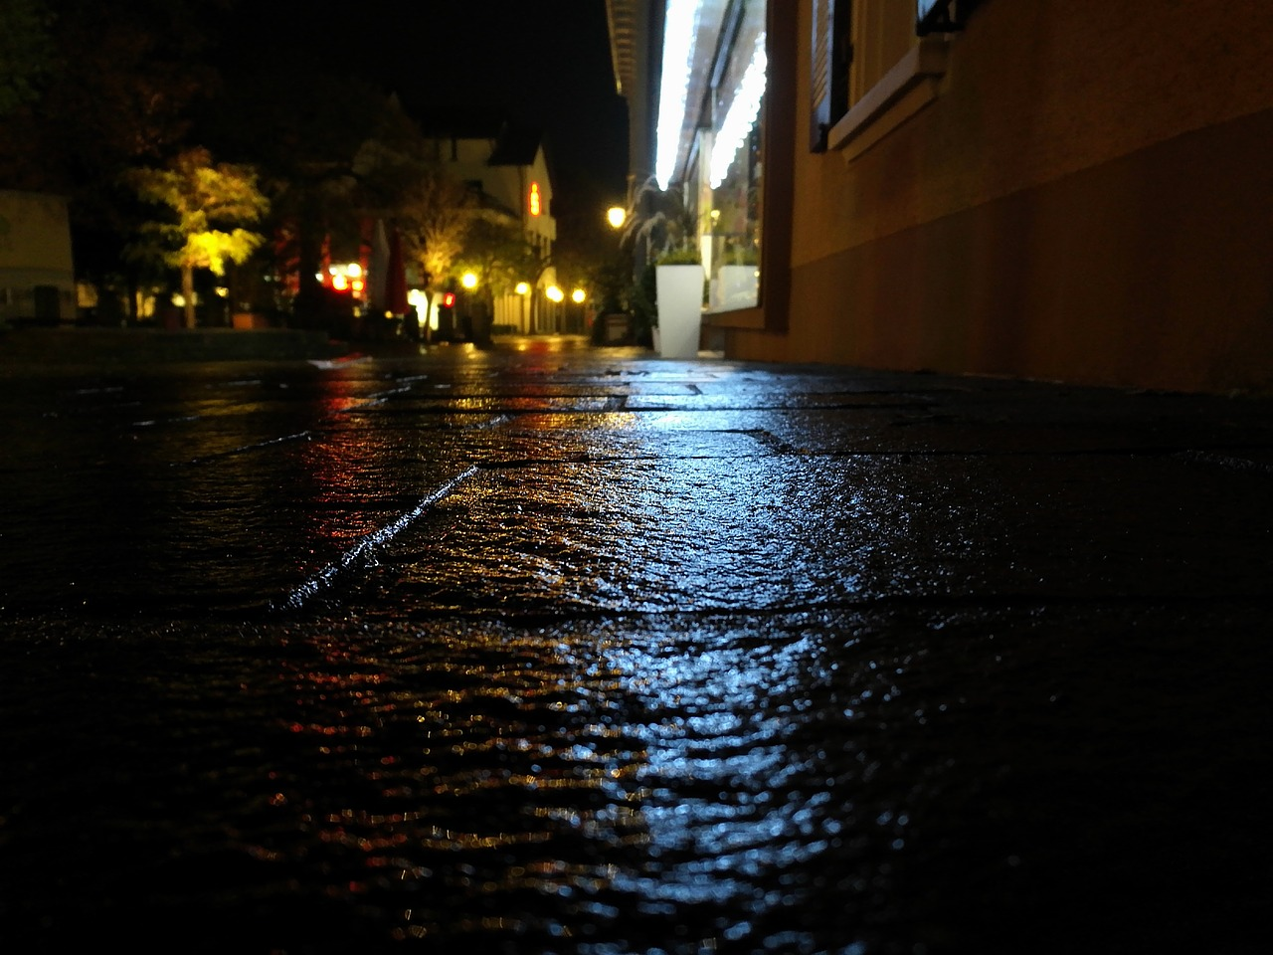
Тропы
Стихотворение наполнено яркими образами — эпитетами: «горестная земля», «заветное кольцо», «прекрасное лицо», «проклятый рой», «сырая ночь».

Slide 14
Тропы
В третьем четверостишье используется олицетворения: «летели дни, крутясь проклятым роем», «вино и страсть терзали жизнь мою».

Slide 15
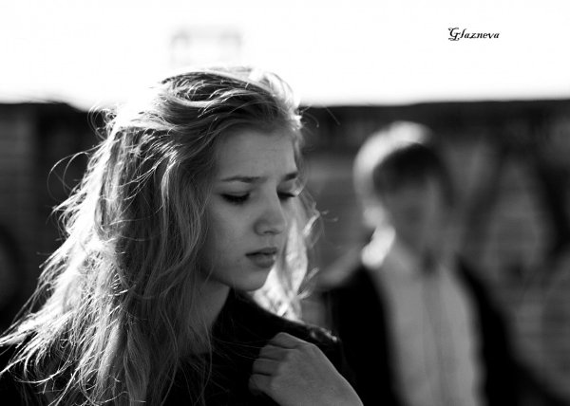
В произведении присутствует сравнение — поэт сравнивает свою тоску по любимой с тоской по безвозвратно ушедшей молодости: «И звал тебя, как молодость свою…»

Slide 16
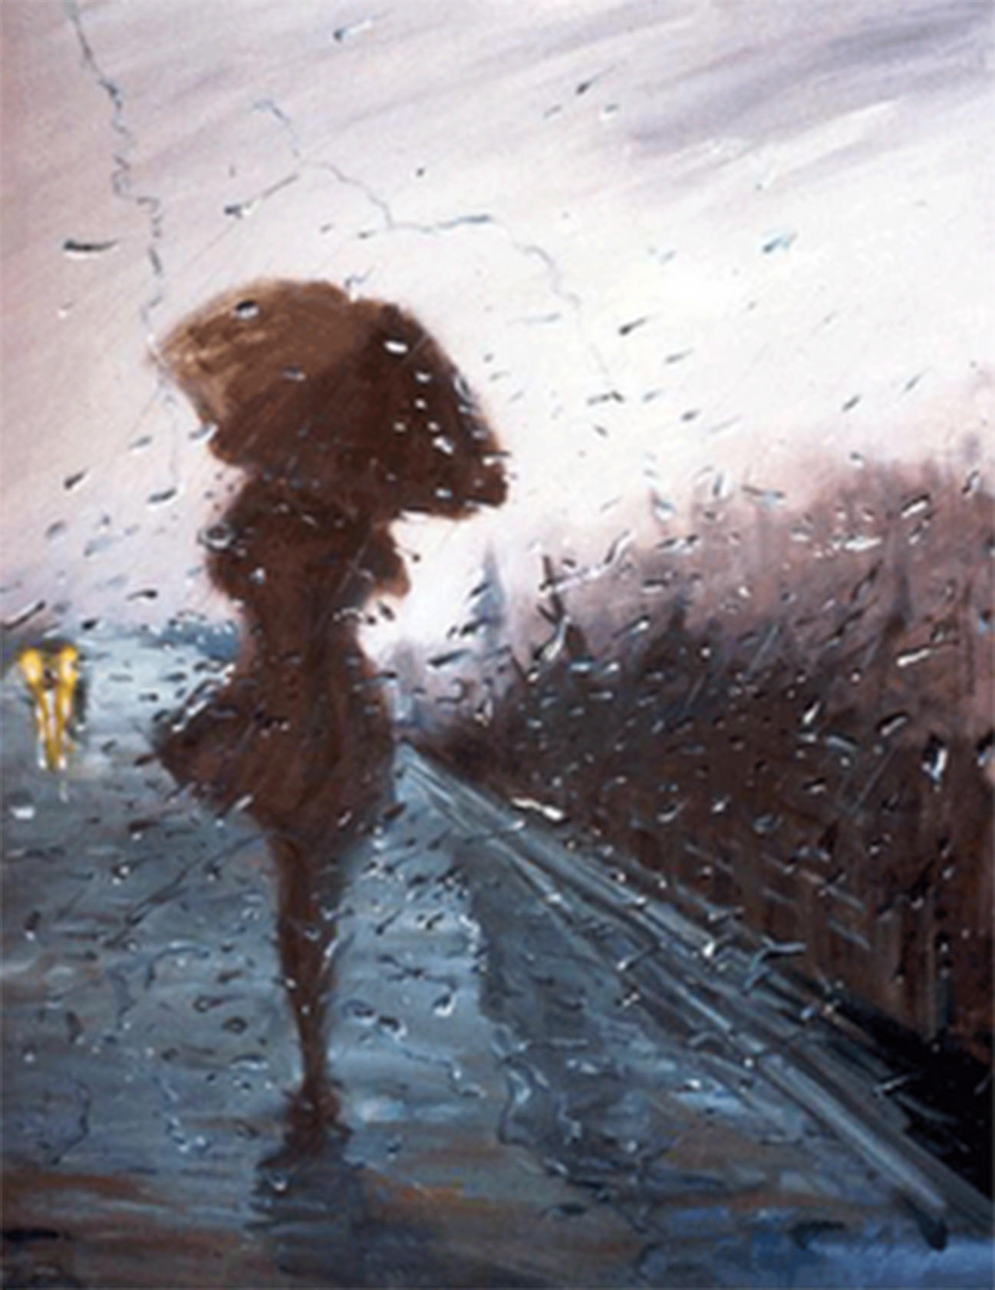
Инверсия помогает поэту использовать одну и ту же рифмовку в конце каждой строки: «плащ твой синий», «в сырую ночь ушла».

Slide 17
Развязкой этого накала описываемых переживаний является решительный жест автора – он убирает со своего стола портрет любимой. Он подчеркивает то, что делает это собственной рукой.

